Slide 1
بنام خداوندجان و خرد
سید مهدی موسوی ماکویی
پروژه: آسمان در شب
مربی: جناب آقای تفرشی

Slide 2
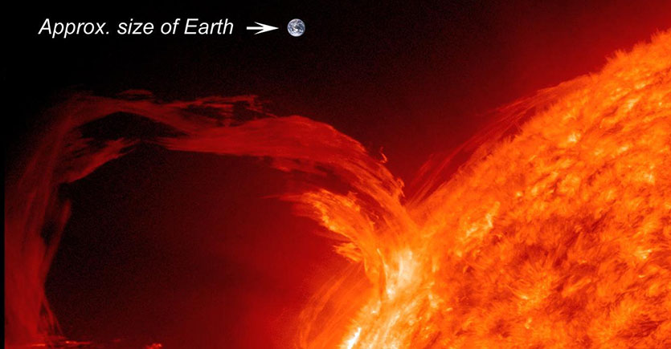
الف
راه شیری
سال خورشیدی
ب
سیاره های دور خورشید
ج
ماه قمری
مدار
دورترین و نزدیکترین سیاره به خورشید
سیاره ناهید را چه زمانی میتوان مشاهده کرد؟
سیاره بهرام

Slide 3
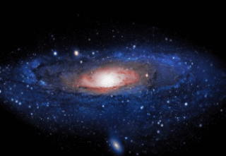
کهکشان راه شیری
کهکشانی است که منظومه شمسی در آن قرار دارد. در آسمانی صاف و تاریک و به دور از آلودگی نوری، این کهکشان به صورت نوار شیری‌رنگی در پهنه آسمان دیده می‌شود. این نوار در واقع از میلیون‌ها ستاره تشکیل شده‌است که چشم غیرمسلح قادر به تفکیک آن‌ها نیست. راه شیری کهکشانی از نوع مارپیچی میله‌ای است. کره زمین به عنوان عضوی از منظومه شمسی، در یکی از بازوهای مارپیچی آن قرار دارد. چون ما از درون صفحه کهکشانی به آن می‌نگریم، آن را به این صورت می‌بینیم.

Slide 4
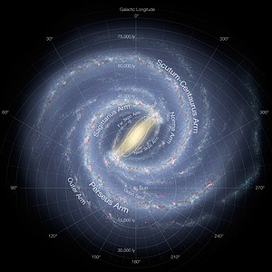
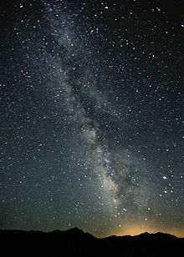
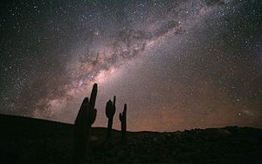
تصاویری از کهکشان راه شیری

Slide 5
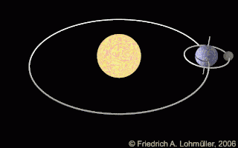
سال خورشیدی
از یک دور گردش هر سیاره به دور خورشید، سال بوجود می‌آید. سال زمین حدود 365 شبانه روز است.
Notes:
،

Slide 6
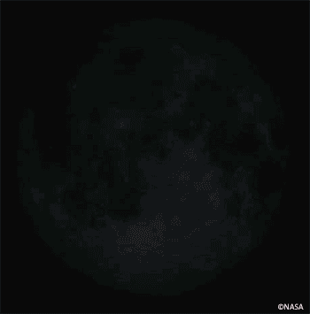
ماه قمری
چرخش ماه به دور زمین حدود چهار هفته طول می‌کشد که به آن ماه قمری می‌گویند

Slide 7
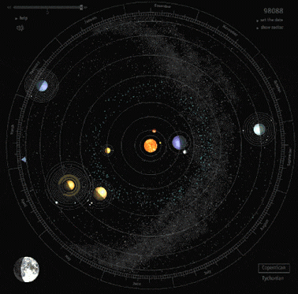
مدار
زمین به دور خورشید میچرخد.
به همراه زمین هفت سیاره دیگر هم به دور خورشید می‌چرخند.

Slide 8
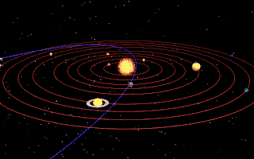
سیاره های دور خورشید
سیاره
مشتری
زحل
اورانوس
نپتون
زمین
ناهید
بهرام (سیاره)
عطارد
پلوتو

Slide 9
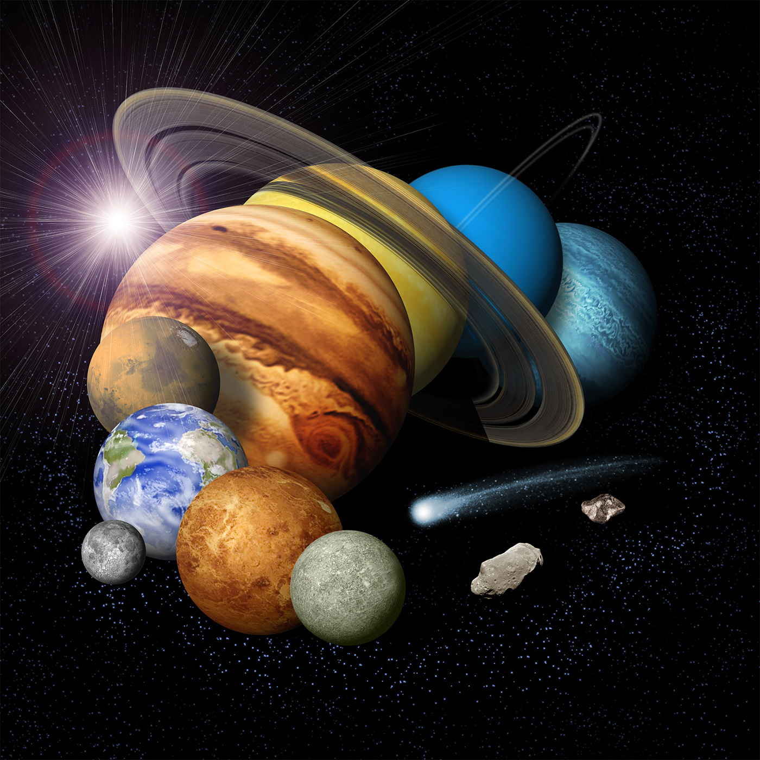
دورترین و نزدیکترین سیاره به خورشید
نزدیکترین:
تیر یا عطارد
دورترین:
نپتون

Slide 10
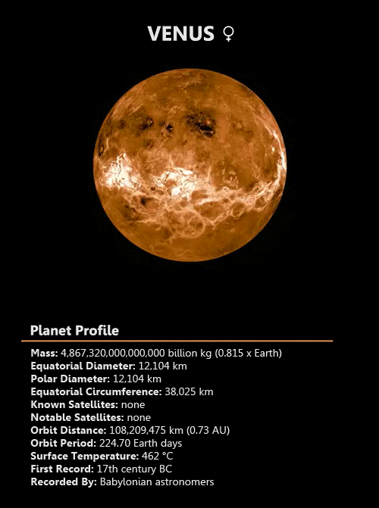
سیاره ناهید را چه زمانی میتوان مشاهده کرد؟
سیاره ناهید یا زهره را می‌توانیم گاهی قبل از طلوع خورشید و گاهی قبل ازغروب خورشید در آسمان مشاهده کنیم.

Slide 11
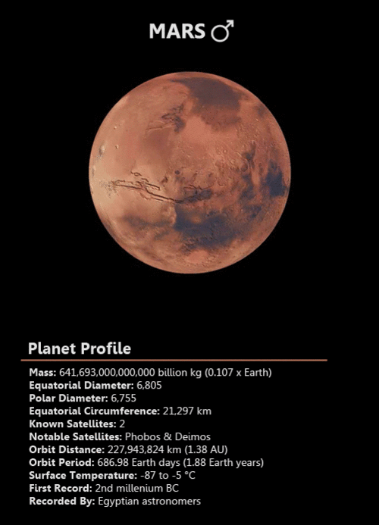
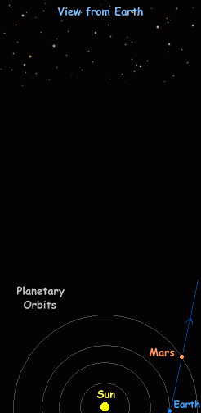
سیاره بهرام
سیاره بهرام از روی زمین بشکل نقطه‌ای نورانی به رنگ قرمز دیده می‌شود.
جنس بهرام از سنگ است.

Slide 12
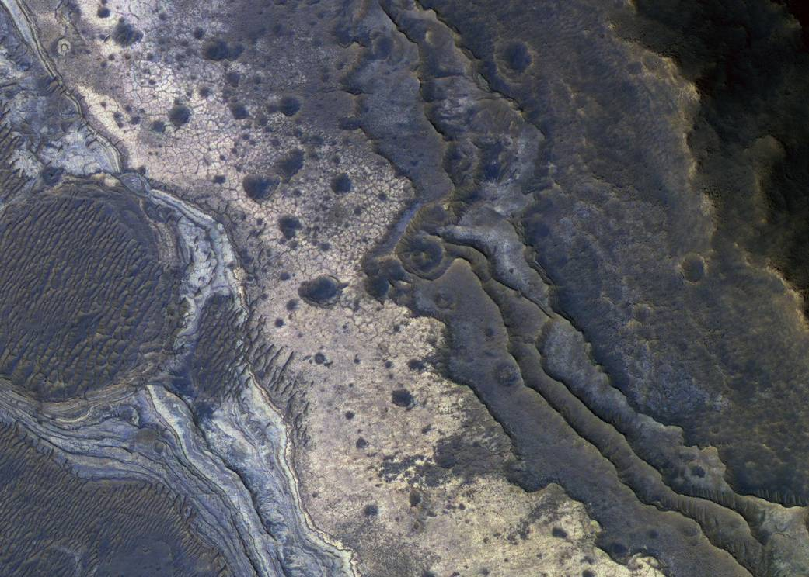
سیاره بهرام

